Slide 1
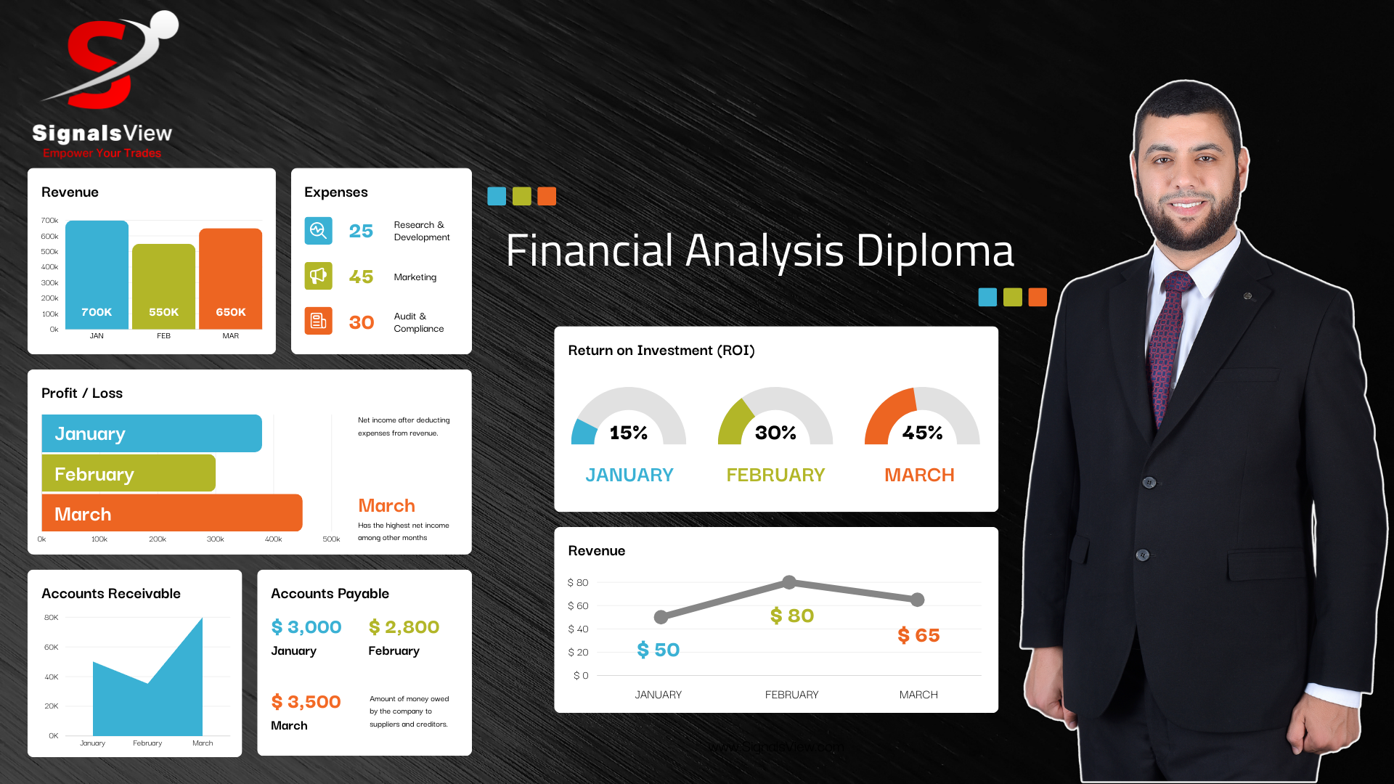

Slide 2

النسب
قياس كفاءة الشركة
نسب السوق
نسب الربحية
نسب الديون
نسب السيولة
قيمة السهم بالسوق لقيمته الدفترية
Profit
Liquidity
كل 100 دولار مبيعات ! بنصفي منهم كم ؟
Debt Risk
نقيس الكاش بالشركة
نسب الديون إلى
الريع على السهم
معدل دوران الأصول
ما مصادره ؟
هل يوجد تلاعب؟
قدرة الأرباح على تغطية الفائدة ؟
الأصول
رأس المال
قدرة الأرباح على توزيع الأرباح ؟
قدرة الشركة على تغطية ديونها

Slide 3


السيولة
قياس كفاءة الشركة
نسب السيولة
Liquidity
الربح لا
العلاقة بين السيولة والربحية
Liquidity
Profit
Liquidity
Profit
الإحتفاظ بسيولة معناه = الأموال لا تستثمر
يجب الموازنة بين السيولة والربحية

Slide 4

قياس كفاءة الشركة
أهمية دراسة نسب السيولة؟
تعتبر نسب السيولة حاسمة في التحليل المالي لأنها تقيس قدرة الشركة على الوفاء بالتزاماتها قصيرة الأجل باستخدام أصولها الأكثر سيولة.
أصول قصيرة الأجل
Current Asset
Current Ratio
Current Liabilities
التزامات قصيرة الأجل

Slide 5
نسبة التداول
أصول قصيرة الأجل
المتاح عندنا
مواد خام, ونصف مصنع ومصنع
فلوسنا عند العملاء
أسهم وسندات
تأمين وإيجارا
فوائد لنا وتوزيعات أرباح مستحقة ولم تستلم بعد
المخزون
العملاء
استثمار قصير الأجل
تكاليف مسبقة الدفع
فوائد وتوزيعات مستحقة
الكاش
Current Ratio
الموردين
الديون قصيرة الاجل
الخصوم المستحقة
الإيرادات غير المكتسبة
الذمم الدائنة الأخرى
اخدنا بضاعة ولم تسدد بعد
ديون واجبة الدفع, القصيرة, والجزأ الواجب من الطويلة
رواتب ضرائب فايدة
مدفوعات مقدمة من العملاء
توزيعات أرباح معلنة,
ولم تدفع بعد
التزامات قصيرة الأجل

Slide 6
أصول يمكن تسييلها بسرعة
الأصول المتداولة
الذمم المدينة التجارية: المبالغ المستحقة على العملاء مقابل السلع أو الخدمات المقدمة.
السندات المستحقة القبض: سندات إذنية ذات استحقاق قصير الأجل.
النقد في متناول اليد: العملة المادية والعملات المعدنية.
النقد في البنك: الحسابات الجارية وحسابات التوفير.
صناديق أسواق المال: استثمارات قصيرة الأجل وعالية السيولة.
العملاء
الكاش
المواد الخام: المواد الأساسية للإنتاج.
قيد التصنيع: البضائع المصنعة جزئيا من خلال عملية الإنتاج.
السلع التامة الصنع: المنتجات المكتملة جاهزة للبيع.
التأمين المسبق الدفع: المدفوعات المقدمة مسبقا للتغطية التأمينية.
الإيجار المدفوع مقدما: مدفوعات مسبقة للإيجار.
المخزون
Prepaid Expenses
الأوراق المالية القابلة للبيع سريعا بالسوق: الأسهم والسندات والاستثمارات الأخرى التي يمكن تصفيتها بسهولة.
شهادات الإيداع: استثمار قصير الأجل يمكن تسييله في خلال عام
Short-term Investments
الفوائد المستحقة القبض: إيرادات الفوائد المكتسبة ولكن لم يتم استلامها بعد.
توزيعات الأرباح المستحقة القبض: توزيعات الأرباح المعلنة ولكن لم يتم استلامها بعد.
Other Receivables

Slide 7
إلتزامات يجب سدادها في عام
Current Liabilities
الإلتزامات المتداولة
الذمم الدائنة التجارية: المبالغ المستحقة للموردين مقابل السلع والخدمات المستلمة.
الموردين
القروض قصيرة الأجل: القروض المستحقة في غضون عام.
الجزء الحالي من الديون طويلة الأجل: جزء من الديون طويلة الأجل المستحقة خلال العام المقبل.
الديون قصيرة الاجل
الرواتب والأجور المستحقة: الرواتب والأجور التي يتقاضاها الموظفون ولكن لم يتم دفعها بعد.
الضرائب المستحقة: الضرائب المتكبدة ولكن لم تدفع بعد.
الفائدة المستحقة: الفائدة على الديون التي تم تكبدها ولكن لم يتم سدادها بعد.
الخصوم المستحقة
المدفوعات المقدمة من العملاء: المدفوعات المستلمة قبل تسليم البضائع أو الخدمات.
الإيرادات غير المكتسبة
توزيعات الأرباح المستحقة الدفع: توزيعات الأرباح المعلنة ولكن لم تدفع بعد للمساهمين.
الفوائد المستحقة الدفع: مصاريف الفوائد التي تم تكبدها ولكن لم يتم دفعها بعد.
الذمم الدائنة الأخرى

Slide 8


Quick Ratio
لم تستطع بيع مخزونك ! أو لم تستطع تحصيل أموالك من العملاء؟
مثل نسبة التداول, ولكن ماذا لو !!!!
Current Asset
Inventory
Quick Ratio
0.5
Current Liabilities
نحسب معدلات الدوران
Current Asset
المخزون
Turnover
Quick Ratio
Current Liabilities

Slide 9
أهمية معدل دوران مرتفع للقبض ؟ فلوسنا عند العملاء
معدل دوران العملاء
يعدُّ معدل دوران الحسابات المدينة المرتفع مؤشرًا إيجابيًا على الكفاءة المالية والإدارية للشركة
كلما زادت سرعة تحصيل الحسابات المدينة، زادت السيولة النقدية المتاحة للشركة للاستخدام في العمليات اليومية، وسداد الديون، والاستثمار في الفرص الجديدة
تحسين التدفق النقدي:
عند تحصيل الحسابات المدينة بسرعة، تقل فرصة عدم سداد العملاء لديونهم، مما يقلل من المخاطر المالية المتعلقة بالديون المعدومة والخسائر المحتملة
انخفاض مخاطر الديون المعدومة:
معدل دوران الحسابات المدينة المرتفع يعكس كفاءة العمليات التجارية للشركة وقدرتها على إدارة الائتمان والتحصيل بشكل فعال. هذا يعكس أداءً قويًا لإدارة الحسابات المدينة والسياسات الائتمانية.
كفاءة العمليات التجارية:
الشركات التي تحقق معدلات دوران حسابات مدينة مرتفعة تعتبر جذابة للمستثمرين، حيث يعكس ذلك قدرة الشركة على تحقيق إيرادات بشكل منتظم وسريع، مما يعزز ثقة المستثمرين في استقرار الشركة المالي.
تحسين العلاقات مع المستثمرين:
الشركات ذات التدفق النقدي القوي يمكنها التفاوض بشكل أفضل مع الموردين والعملاء، ما قد يؤدي إلى الحصول على شروط ائتمانية أفضل أو خصومات على المشتريات
قدرة أعلى على التفاوض:

Slide 10
أهمية معدل دوران المخزون
معدل دوران المخزون
يعكس معدل دوران المخزون العالي استخدامًا فعالًا للمخزون، مما يعني أن الشركة لا تحتفظ بكميات زائدة من المخزون غير المبيع، مما يساهم في تقليل التكاليف المرتبطة بتخزين المخزون وإدارته.
تحسين كفاءة استخدام الأصول
عند دوران المخزون بسرعة، يتم تحويل البضائع إلى نقد بسرعة أكبر، مما يعزز التدفق النقدي للشركة ويتيح المزيد من الموارد المالية للاستثمار في الأنشطة الأخرى.
تحسين التدفق النقدي
يقلل معدل دوران المخزون العالي من التكاليف المرتبطة بتخزين البضائع، مثل تكاليف الإيجار، والتأمين، وتكاليف الصيانة، مما يساهم في تحسين الربحية.
تقليل تكاليف التخزين
يساعد دوران المخزون السريع في تقليل مخاطر تلاشي البضائع أو تقادمها، خاصة في الصناعات التي تتغير فيها المنتجات بسرعة مثل التكنولوجيا والأزياء.
تقليل مخاطر التلاشي والتقادم
يعكس معدل دوران المخزون العالي قدرة الشركة على تلبية طلبات العملاء بسرعة وفعالية، مما يعزز من رضا العملاء وولائهم.
تحسين رضا العملاء
الشركات ذات معدل دوران المخزون العالي تعتبر أكثر قدرة على التكيف مع التغيرات في السوق وتلبية احتياجات العملاء بسرعة، مما يمنحها ميزة تنافسية في السوق
تحسين القدرة التنافسية
يعكس دوران المخزون الفعال تحسينات في إدارة سلسلة التوريد، بما في ذلك التخطيط الأفضل للطلب وإدارة الإنتاج والتوزيع بشكل أكثر فعالية
تحسين إدارة سلسلة التوريد
يعد معدل دوران المخزون مؤشراً مهماً على الكفاءة التشغيلية والمالية للشركة، ويساهم بشكل كبير في تحسين الأداء العام للشركة

Slide 11
معدلات الدوران
ما هى أسرع القطاعات في معدلات الدوران؟
هو مقياس يوضح مدى سرعة الشركة في تحصيل مستحقاتها من العملاء خلال فترة معينة
نحسب معدلات الدوران
قطاع التجزئة
المبيعات
العملاء
قطاع الأغذية والمشروبات
(متوسط أموال)
العملاء
( رصيد أول + رصيد أخر ) / 2
قطاع الخدمات الصحية
العملاء تسد فلوسها وترجع تاخد بضاعة = 20 مرة سنويا
20
هو مقياس يوضح مدى سرعة بيع الشركة لمخزونها وتحويله إلى مبيعات خلال فترة معينة
قطاع التكنولوجيا
COGS
المخزون
9
(متوسط مخزون)
Inventory
قطاع النقل والشحن
العام الماضي
( رصيد أول + رصيد أخر ) / 2
6
ارتفع معدل دوران المخزون

Slide 12
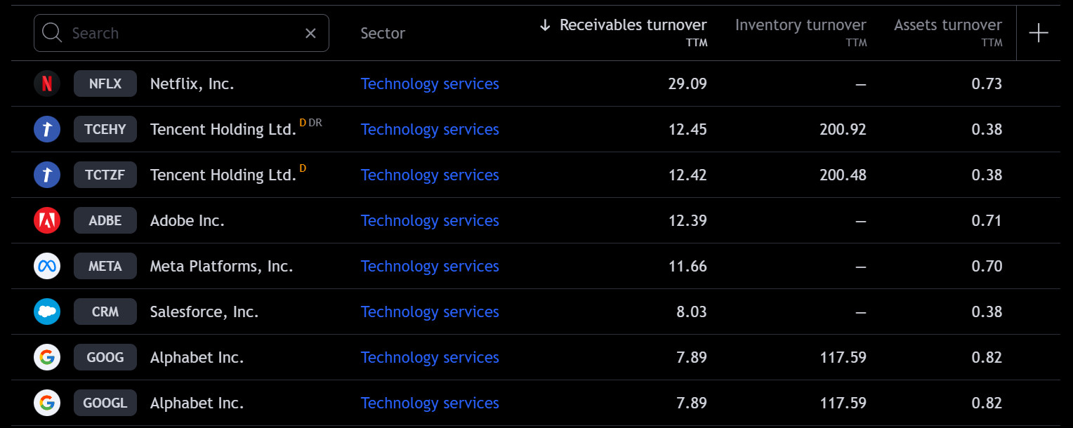
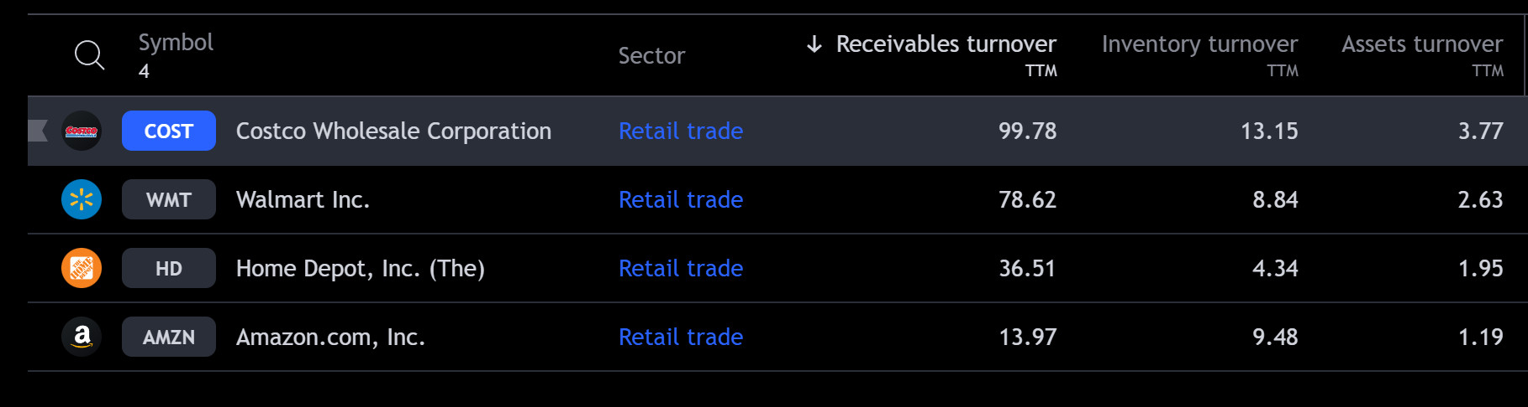
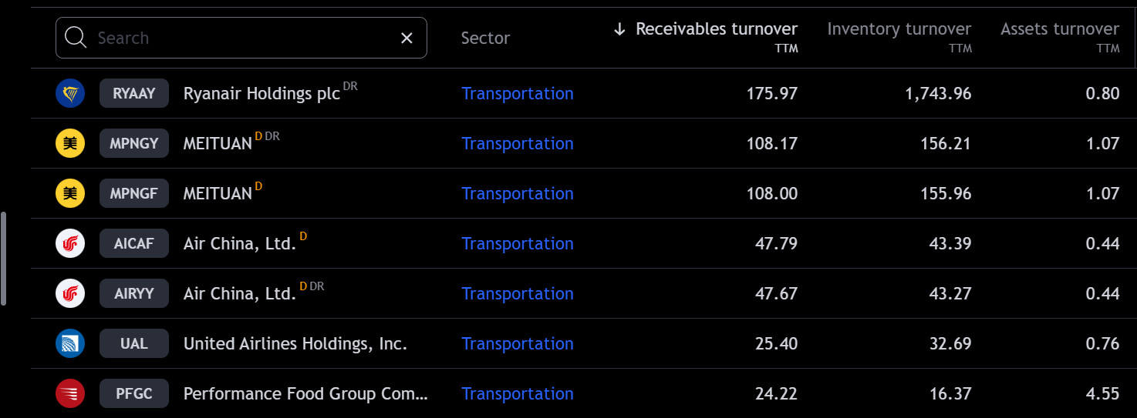
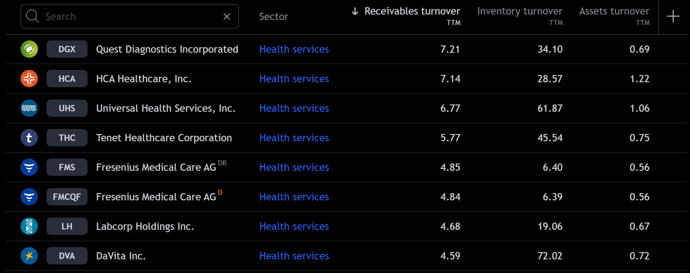
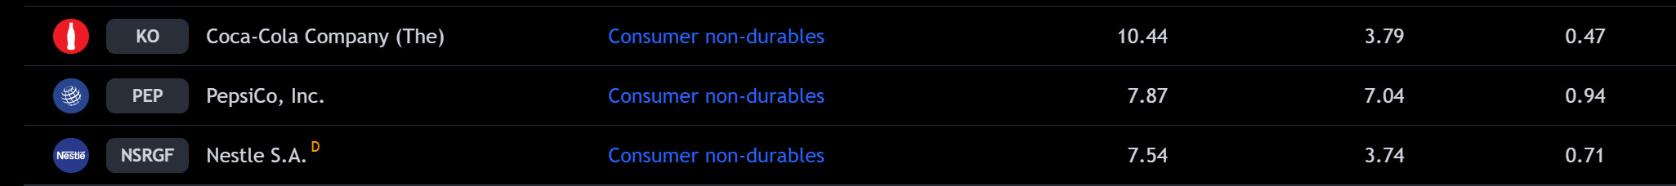
قطاع التكنولوجيا
Quick Ratio
قطاع التجزئة
ما هى القطاعات اللتي لديها معدل دوران مرتفع؟
قطاع النقل والشحن
قطاع الخدمات الصحية
قطاع الأغذية والمشروبات

Slide 13
معدلات دوران منخفضة
بوينج
الشركات في هذا القطاع غالباً ما تبيع معدات باهظة الثمن بشروط ائتمان طويلة الأمد، مما يؤدي إلى دوران بطيء للذمم المدينة.
قطاع الصناعات الثقيلة
PG&E Corporation (PCG)
عادة ما يكون معدل دوران الذمم المدينة بطيئًا في هذا القطاع بسبب طول مدة الفواتير والتحصيل المرتبطة بخدمات المرافق
قطاع المرافق
Simon Property Group (SPG)
يستغرق تحصيل الإيجارات والمستحقات الأخرى وقتًا أطول، مما يؤدي إلى معدل دوران أبطأ للذمم المدينة
قطاع العقارات
HCA Healthcare (HCA)
يمكن أن يكون معدل دوران الذمم المدينة بطيئًا بسبب العمليات المعقدة للمطالبات والتعويضات من شركات التأمين والعملاء
قطاع الرعاية الصحية
Exxon Mobil (XOM)
عادةً ما تكون الفواتير في هذا القطاع كبيرة ومعقدة، مما يؤدي إلى مدة أطول للتحصيل
قطاع الطاقة
AT&T Inc. (T)
يستغرق التحصيل من العملاء والفواتير المستحقة لفترات طويلة مما يؤدي إلى معدل دوران بطيء
قطاع الاتصالات
ما هى القطاعات اللتي لديها معدل دوران منخفض؟

Slide 14
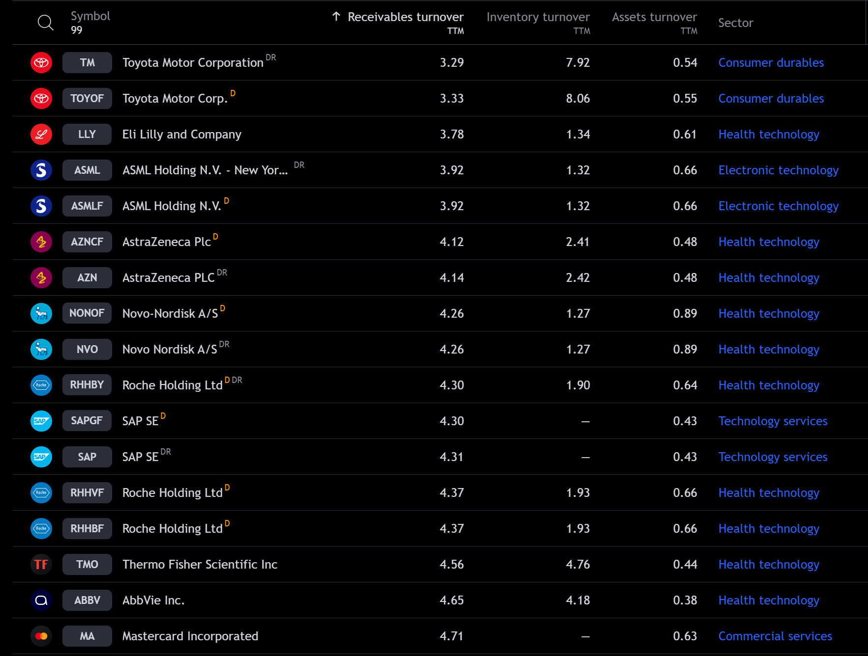
معدلات دوران منخفضة
قطاع الصناعات الثقيلة
قطاع المرافق
قطاع العقارات
قطاع الرعاية الصحية
قطاع الطاقة
قطاع الاتصالات

Slide 15
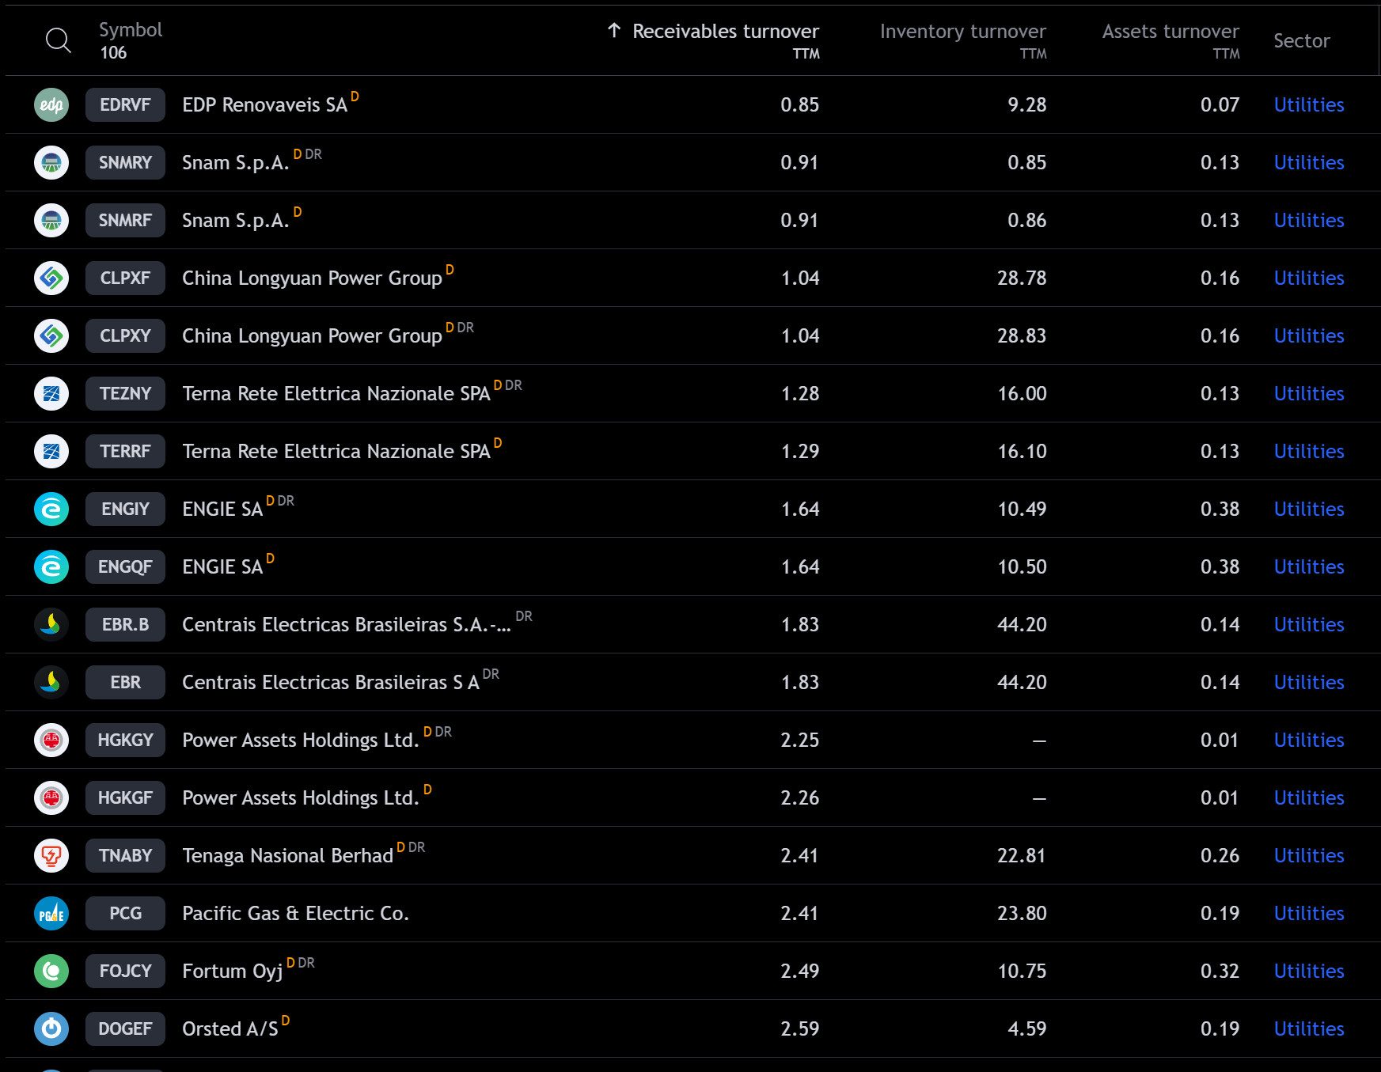
معدلات دوران منخفضة
قطاع المرافق

Slide 16
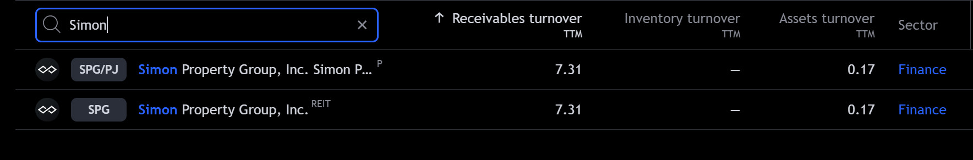
معدلات دوران منخفضة
قطاع العقارات

Slide 17
Quick Ratioالنسبة السريعة
النسبة السريعة : نخرج كل الأصول قصيرة الأجل, التي يحتمل أن لا نستطيع تحويلها لكاش سريعا
المصروف المدفوع مقدما = إيجار للمكاتب مدفوع مقدما
وضعه مع الاصول السريعة هو تضخيم خاطئ
لا يعتبر سيولة ! لأنه تم دفعه
لو المخزون لا يمكن بيعه = نخرجه
لو تحصيلات العملاء لا يمكن تحصيلها, نخرجها
Current Asset
البنود الأكثر بطئا
المصروف المدفوع مقدما
Quick Ratio
Current Liabilities
نخرج التكاليف المدفوعة مقدما
المالك يسحب أموال باستمرار ؟ هذا ينقص من السيولة ؟ يبقى لازم ننقصه
الملاك يسحبون كاش ؟ نخرجها
Current Asset
البنود الأكثر بطئا
المصروف المدفوع مقدما
مسحوبات الملاك
Quick Ratio
Current Liabilities

Slide 18
نسب السيولة
أهميتها : معرفة الفجوة التمويلية
الفجوة التمويلية
Working Capital
2.5
مغطيها جدا ؟
Current Asset
البنود الأكثر بطئا
المصروف المدفوع مقدما
مسحوبات الملاك
Quick Ratio
0.5
فجوة تمويلية
Current Liabilities
Working Capital
لماذا يتم تمويل الإلتزامات قصيرة الأجل بمصادر طويلة الأجل؟
المبلغ الفائض من دورة الأصول الثابتة في تغطية الإلتزامات
الشركة في حاجة لمصدر تمويل لسد الفجوة
لازم تكون فاهم إن أسهمك الجديدة هتسد الفجوة دي !!!
حقوق ملكية = طرح أسهم جديدة ؟
Net Working Capital
وليس لزيادة الإستثمار
مديونية= إصدار سندات أو قرض قصير الأجل
Working Capital = Current Asset – Current Liabilities
Net
الصافي

Slide 19
نسب السيولة
أهميتها : معرفة الفجوة التمويلية
الفجوة التمويلية
4.0
مغطيها جدا ؟
Current Asset
البنود الأكثر بطئا
المصروف المدفوع مقدما
مسحوبات الملاك
Quick Ratio
Current Liabilities
Working Capital
Working Capital = Current Asset – Current Liabilities
المبلغ الفائض من دورة الأصول الثابتة في تغطية الإلتزامات
Net
الصافي
النسبة كبيرة ! معناه, سيولة عالية, استثمار أقل
Net Working Capital
هل فشلت الإدارة في استغلال موارد الشركة لتوليد أفضل عائد ؟
ROI = Return on Investment
كيف يتم معرفة ذلك ؟
العائد على الإستمثار

Slide 20
ROI = Return on Investment
العائد على الاستثمار
4.0
مغطيها جدا ؟
Current Asset
البنود الأكثر بطئا
المصروف المدفوع مقدما
مسحوبات الملاك
Quick Ratio
Current Liabilities
هل السيولة العالية كانت سببا مباشرا في انخفاض العائد على الإستثمار ؟
Working Capital = Current Asset – Current Liabilities
الفارق بينهم دخول المخزون
Net
الصافي
نأخذه من حد المساهمة أو قائمة الدخل
1. وجدنا نسبة العائد على الإستمثار جيدة
Net Profit
نسبة السيولة جيدة ولا تسبب مشكلة
ROI = Return on Investment
1. وجدنا نسبة العائد على الإستمثار قليلة
Total Investment
نسبة التغطية 4.0 كانت سببا مباشرا في انخفاض العائد على الإستمثار
Total Assets
Long Term Assets + Short Term Assets

Slide 21
Quick Ratio
الملخص
فهم تأثير السيولة العالية والمنخفضة
منخفضة
مرتفعة
يوجد فجوة تمويلية
العائد على الإستثمار
مرتفع
منخفض
من أين ستمول ؟
الإدارة جيدة
الإدارة غير جيدة
برنس = عنده سيولة عالية وأيضا عائد عالي
عندها سيولة عالية = وعائد منخفض

Slide 22
أفضل الشركات من جهة العائد على الاستثمار
عائد على الإستثمار مرتفع
Microsoft Corporation (MSFT
قطاع التكنولوجيا
Information Technology
شركات التكنولوجيا تستفيد من نماذج أعمالها ذات التكلفة التشغيلية المنخفضة والهامش الربحي العالي. الاستثمارات في البرمجيات والخدمات السحابية تولد عائدات كبيرة دون الحاجة إلى أصول مادية كبيرة

Slide 23
أفضل الشركات من جهة العائد على الاستثمار
عائد على الإستثمار مرتفع
Pfizer Inc. (PFE
قطاع الرعاية الصحية
Health Care
شركات الأدوية والتكنولوجيا الحيوية تحقق عوائد عالية على الأصول من خلال الابتكار وتطوير الأدوية الجديدة التي يمكن أن تولد أرباحًا كبيرة مقارنة بالتكاليف التشغيلية

Slide 24
أفضل الشركات من جهة العائد على الاستثمار
عائد على الإستثمار مرتفع
Nike, Inc. (NKE)
قطاع السلع الاستهلاكية الكمالية
Consumer Discretionary
الشركات في هذا القطاع تحقق عائدات عالية من خلال العلامات التجارية القوية والإدارة الفعالة لسلاسل التوريد، مما يؤدي إلى تحقيق أرباح كبيرة مقارنة بالأصول المستخدمة.

Slide 25
أفضل الشركات من جهة العائد على الاستثمار
عائد على الإستثمار مرتفع
Procter & Gamble Co. (PG)
قطاع السلع الاستهلاكية الأساسية Consumer Staples
شركات السلع الاستهلاكية الأساسية غالبًا ما تكون قادرة على تحقيق أرباح مستقرة ومستدامة بفضل الطلب المستمر على منتجاتها الأساسية وعملياتها التشغيلية الفعالة.

Slide 26
عائد على الإستثمار مرتفع
أفضل الشركات من جهة العائد على الاستثمار
Ecolab Inc. (ECL)
قطاع المواد
Materials
الشركات في هذا القطاع يمكنها تحقيق عائدات عالية على الأصول من خلال الإنتاج الفعال وإدارة التكلفة الجيدة، بالإضافة إلى القدرة على نقل التكاليف إلى العملاء من خلال التسعير القوي.

Slide 27
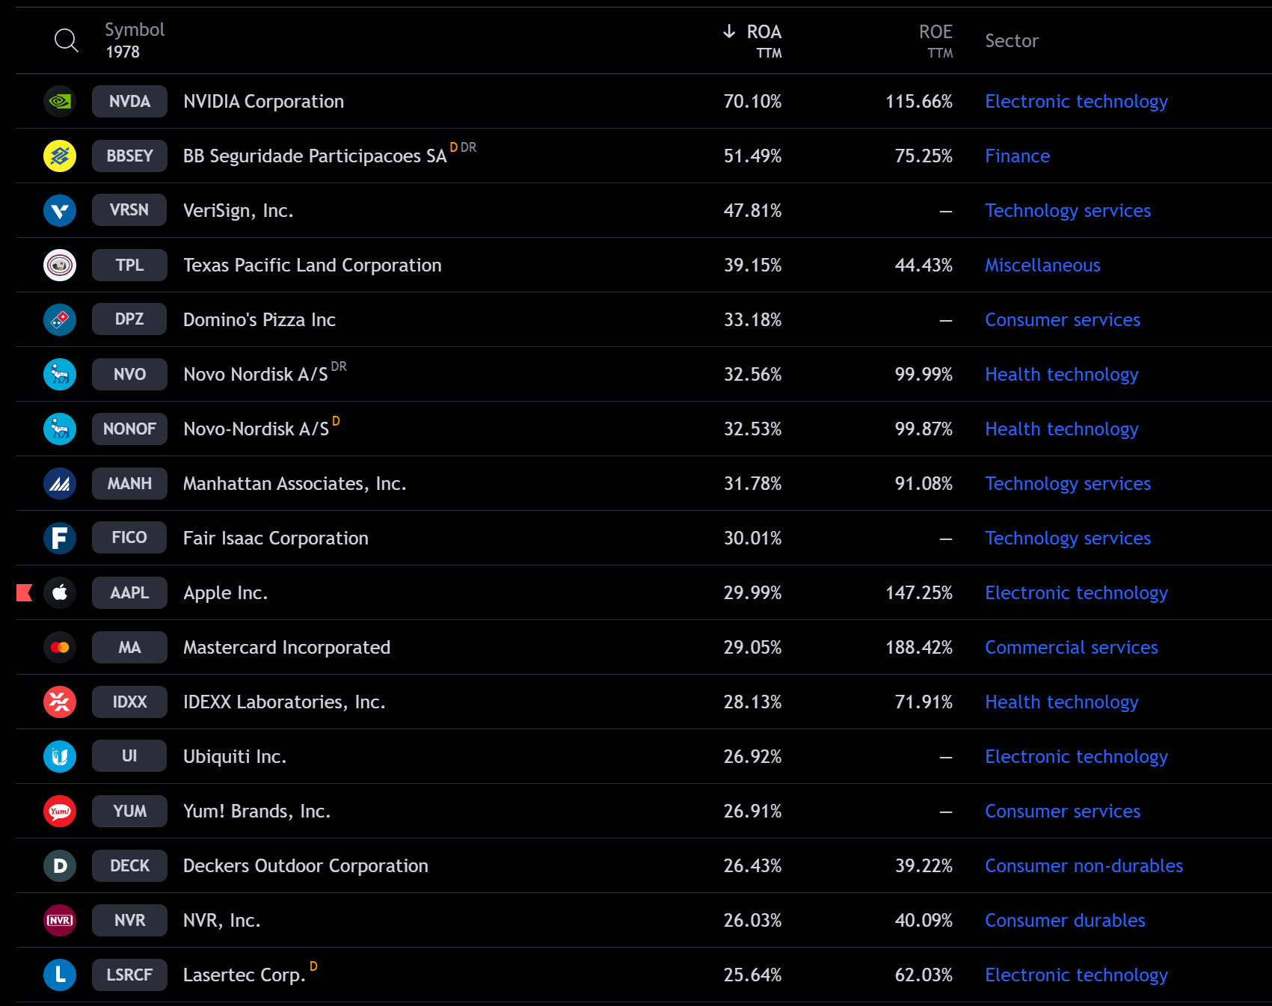
أفضل الشركات من جهة العائد على الاستثمار
عائد على الإستثمار مرتفع
Net Profit
Total Investment

Slide 28
عائد على الإستثمار منخفض
أقل القطاعات من جهة العائد على الاستثمار
Consolidated Edison, Inc. (ED)
قطاع المرافق
Utilities
شركات المرافق تتطلب استثمارات ضخمة في البنية التحتية مثل محطات توليد الكهرباء وشبكات التوزيع، مما يؤدي إلى وجود أصول كبيرة مقارنة بالأرباح المحققة

Slide 29
عائد على الإستثمار مرتفع
أسوأ القطاعات من جهة العائد على الاستثمار
Exxon Mobil Corporation (XOM)
قطاع الطاقة
Energy
تقلبات أسعار النفط والغاز تؤثر بشكل كبير على الأرباح، إضافة إلى الحاجة إلى استثمارات ضخمة في الأصول مثل الحقول النفطية والمصافي

Slide 30
عائد على الإستثمار مرتفع
أسوأ القطاعات من جهة العائد على الاستثمار
AT&T Inc. (T)
قطاع الاتصالات
Communication Services
الاستثمار الكبير في البنية التحتية لشبكات الاتصالات والمنافسة الشديدة في السوق تؤدي إلى انخفاض العائد على الأصول

Slide 31
عائد على الإستثمار مرتفع
أسوأ القطاعات من جهة العائد على الاستثمار
Simon Property Group, Inc. (SPG)
قطاع العقارات
Real Estate
الشركات العقارية تمتلك أصولًا كبيرة مثل المباني والأراضي التي قد لا تولد أرباحًا كبيرة مقارنة بحجم هذه الأصول

Slide 32
عائد على الإستثمار مرتفع
أسوأ القطاعات من جهة العائد على الاستثمار
General Electric Company (GE)
قطاع الصناعات
Industrials
الشركات الصناعية غالبًا ما تواجه تكاليف تشغيلية كبيرة ومتطلبات رأس مال عالية، مما يؤدي إلى انخفاض العائد على الأصول

Slide 33
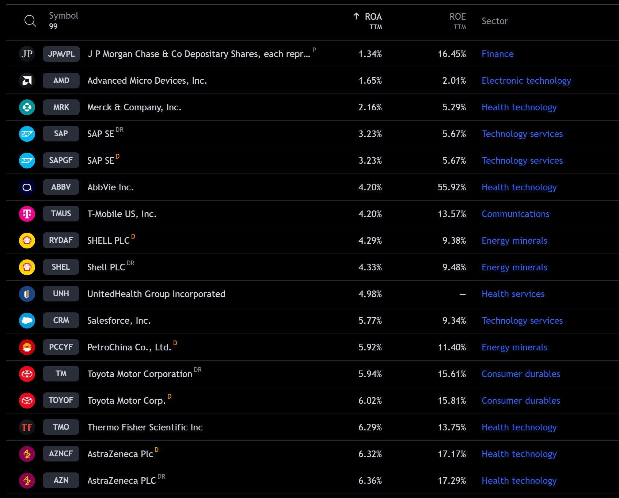
أقل الشركات من جهة العائد على الاستثمار
عائد على الإستثمار مرتفع
Net Profit
Total Investment

Slide 34

Cash Ratio
Cash
Cash Equivalents
Cash Ratio
Current Liabilities
نسبة النقد:
هي مقياس مالي يقيس قدرة الشركة على سداد التزاماتها قصيرة الأجل باستخدام أكثر أصولها سيولة

Slide 35
أهمية نسبة النقد ؟
Cash Ratio
تقييم السيولة: توفر نسبة النقد لمحة فورية عن سيولة الشركة، مما يظهر قدرتها على تغطية الالتزامات قصيرة الأجل دون الحاجة إلى بيع المخزون أو الذمم المدينة
الاستقرار المالي: تشير نسبة النقد العالية إلى صحة مالية قوية وقدرة على الصمود في وجه الأزمات الاقتصادية، حيث تمتلك الشركة أصولاً سائلة كافية لتغطية ديونها
الجاذبية الائتمانية: غالباً ما ينظر الدائنون والمستثمرون إلى نسبة النقد لتقييم ملاءة الشركة على المدى القصير. يمكن أن تعزز نسبة النقد الأعلى التصنيف الائتماني للشركة
إدارة المخاطر: الشركات ذات نسبة النقد العالية تكون أقل عرضة لأزمات السيولة، مما يجعلها استثمارات أقل خطورة

Slide 36
Risk
المخاطر المعرض لها المشروع
المخاطر
أي مشروع يمر ب 3 مراحل
نمو
استقرار
انحدار
المخاطر المعرضة لها الشركة
1
2
استقرار
Fixed Cost
Investment Risk
Operating Leverage
يعني الإلتزامات قصيرة وطويلة الأجل
Total Loans
انحدار
Total Assets
نمو
20%
خسارة الإستثمار
عدم القدرة على سداد التكاليف الثابتة
لو الشركة وقعت, هاخسر كم؟

Slide 37
Risk
المخاطر المعرض لها المشروع
المخاطر
أي مشروع يمر ب 3 مراحل
انحدار
استقرار
نمو
استقرار
نبدأ مرحلة نمو جديدة
انحدار
نمو
لو الشركة في نهاية الإستقرار, ماذا نفعل؟
نطيل مرحلة الإستقرار

Slide 38


